Slide 1
Способи керівництва розвитком мотиваційної сфери дошкільників».

Slide 2
Розвиток мотиваційної сфери у дошкільників є важливим аспектом їх загального розвитку. Існує кілька способів керівництва для стимулювання та розвитку мотивації у малюків:

Slide 3
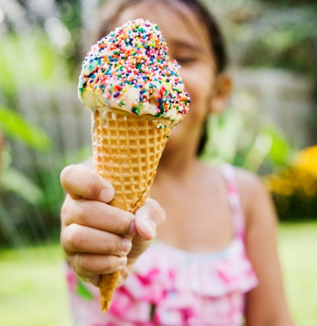
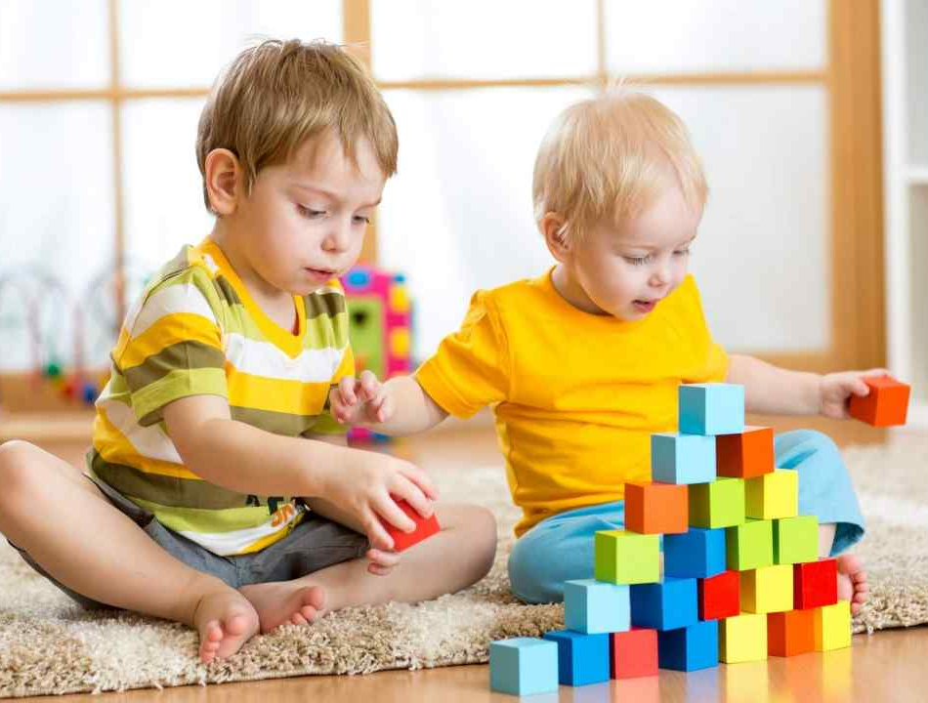
Створення стимулюючого середовища: Забезпечення дошкільного закладу чи дому для дитини різноманітними інтерактивними іграшками, книгами, матеріалами для малювання, ігор та іншими розвиваючими засобами, які допомагають стимулювати допитливість та інтерес.
Notes:
ПРИМЕЧАНИЕ. Чтобы изменить изображения на этом слайде, выберите рисунок и удалите его. Затем нажмите значок вставки рисунка в заполнителе, чтобы вставить собственное изображение.

Slide 4

Підтримка самостійності та вибору: Надання можливості дітям обирати свої дії чи предмети для гри, дозволяючи їм розвивати власну волю та самостійність.
Notes:
ПРИМЕЧАНИЕ. Чтобы изменить изображения на этом слайде, выберите рисунок и удалите его. Затем нажмите значок вставки рисунка в заполнителе, чтобы вставить собственное изображение.

Slide 5
Похвала та підтримка: Важливо похвалювати дошкільників за їхні зусилля та досягнення. Позитивна підтримка допомагає укріплювати самооцінку та мотивацію.

Slide 6

Цікаві та розвиваючі завдання: Задачі та ігри, які стимулюють дітей досліджувати, вирішувати проблеми, розвивати творчість та креативність, сприяють розвитку мотивації.
Увага до індивідуальних особливостей: Важливо враховувати індивідуальні особливості кожної дитини. Деякі можуть бути більш зацікавлені у музиці, інші - у малюванні чи конструюванні. Підтримка цих інтересів сприятиме розвитку мотивації.

Slide 7
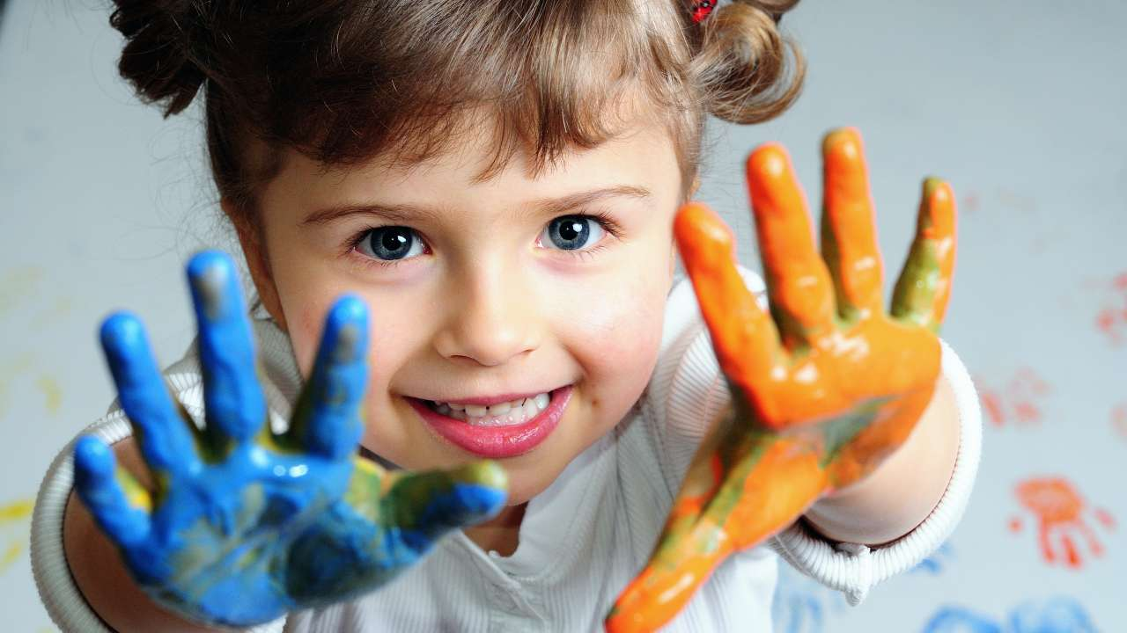
Заохочення співпраці та соціальної взаємодії: Сприяння співпраці між дітьми, спільним ігровим досвідом та взаємодією сприяє формуванню мотивації через спільні досягнення.
Створення ритму та стабільності: Режим дня та чітке планування допомагають дітям розвивати стійкість, дисципліну та відчуття безпеки, що сприяє їхній мотивації.

Slide 8
Ці методи можуть застосовуватися окремо чи комбінуватися для досягнення найкращих результатів у розвитку мотивації у дошкільників.

